Slide 1
คู่มือการใช้งาน โปรเจควิชา Computer Networks
จัดทำโดย
66011212160 นายเจษฎา พรหมบุตร

Slide 2
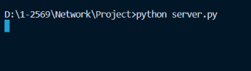

คู่มือการเริ่มต้นใช้งาน
คู่มือการเริ่มต้นใช้งาน
1. การรันโปรแกรมเซิร์ฟเวอร์
เปิด Terminal/Command Prompt แล้วพิมพ์คำสั่ง:
python server.py
ระบบจะเปิดหน้าต่าง Server Control Panel ขึ้นมา
2. กำหนด IP Address และ Port
• IP เซิร์ฟเวอร์: ค่าเริ่มต้น 0.0.0.0 (รับการเชื่อมต่อจากทุก Interface ทั้งในเครื่องและในวง LAN)
• Port: ค่าเริ่มต้น 5000 (สามารถปรับเปลี่ยนได้ตามต้องการ)
3. เริ่มการทำงานเซิร์ฟเวอร์
คลิกปุ่ม '▶ เริ่มเซิร์ฟเวอร์ (Start)'
• แบนเนอร์สีฟ้าแสดง IP ในวง LAN จะปรากฏขึ้นทันที เพื่อให้นำไปบอกเพื่อนในวงเดียวกัน
• สถานะเปลี่ยนเป็น '● เซิร์ฟเวอร์: กำลังทำงาน (Online)'
• แถบพิมพ์ข้อความด้านล่างจะปลดล็อกพร้อมใช้งานทันที

Slide 3
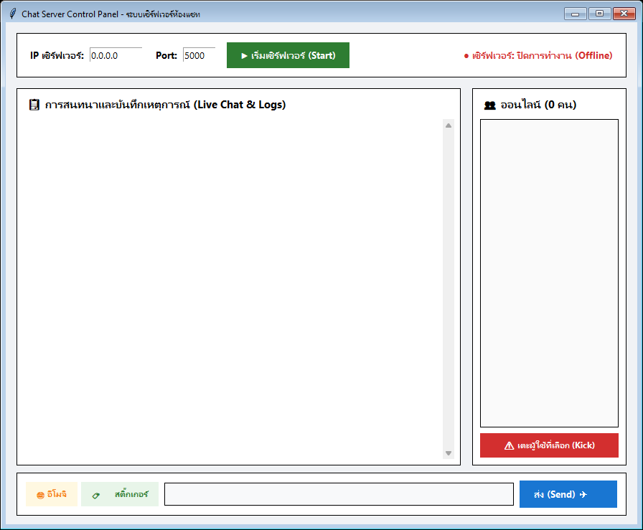
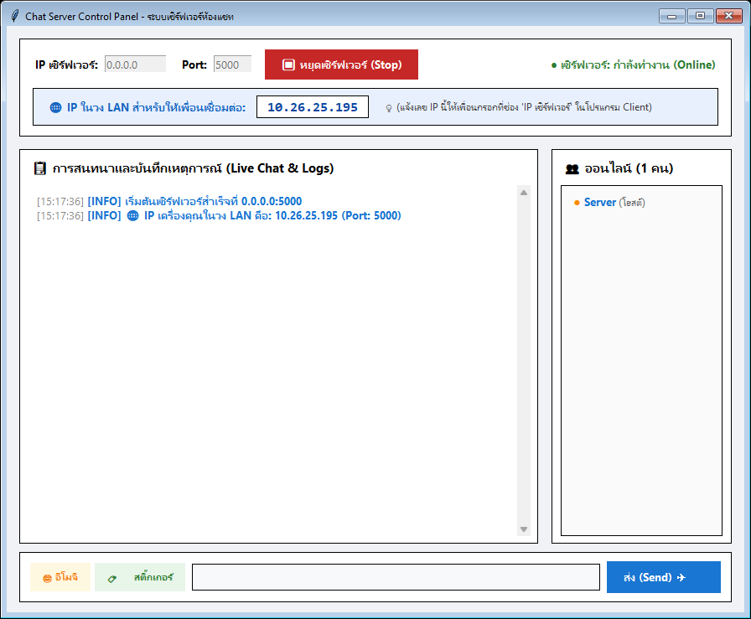
คู่มือ SERVER
การเปิดใช้งานเซิร์ฟเวอร์ (Server Startup Guide)
ขั้นตอนการกำหนดค่าและเริ่มต้นระบบห้องแชทฝั่งผู้ดูแลระบบ
2. กำหนด IP Address และ Port
• IP เซิร์ฟเวอร์: ค่าเริ่มต้น 0.0.0.0 (รับการเชื่อมต่อจากทุก Interface ทั้งในเครื่องและในวง LAN)
• Port: ค่าเริ่มต้น 5000 (สามารถปรับเปลี่ยนได้ตามต้องการ)
3. เริ่มการทำงานเซิร์ฟเวอร์
คลิกปุ่ม '▶ เริ่มเซิร์ฟเวอร์ (Start)'
• แบนเนอร์สีฟ้าแสดง IP ในวง LAN จะปรากฏขึ้นทันที เพื่อให้นำไปบอกเพื่อนในวงเดียวกัน
• สถานะเปลี่ยนเป็น '● เซิร์ฟเวอร์: กำลังทำงาน (Online)'
• แถบพิมพ์ข้อความด้านล่างจะปลดล็อกพร้อมใช้งานทันที
รูปที่ 1: สถานะเซิร์ฟเวอร์ก่อนเปิดใช้งาน (Offline)
รูปที่ 2: เซิร์ฟเวอร์เริ่มทำงานและแสดงแบนเนอร์ LAN IP (Online)

Slide 4
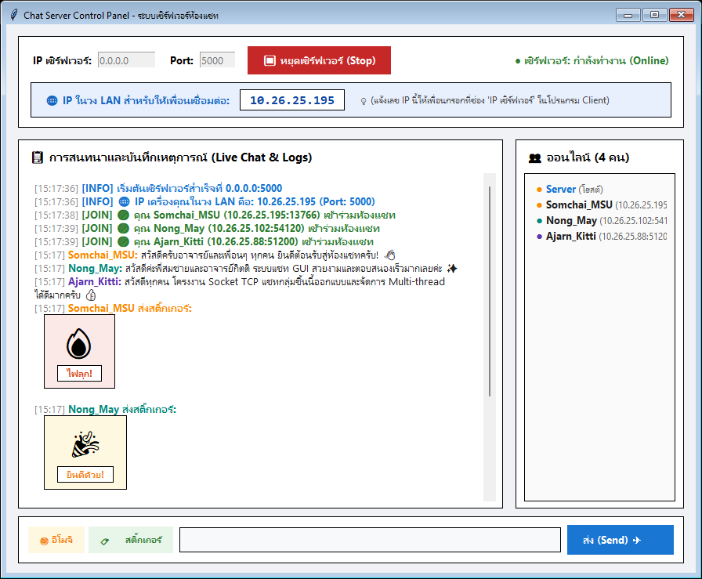
คู่มือ SERVER
ระบบบันทึกเหตุการณ์และสถานะสมาชิก (Event Logs & Members)
การติดตามความเคลื่อนไหวในห้องแชทแบบเรียลไทม์ผ่าน Server Control Panel
📋 จุดเด่นของระบบบันทึกเหตุการณ์และสมาชิก
🟢 [JOIN]: แสดงเมื่อมีผู้ใช้ใหม่เข้าร่วมห้อง พร้อมระบุ IP:Port ผู้เชื่อมต่อ
💬 [CHAT]: แสดงข้อความสนทนาพร้อมชื่อและสีประจำตัวของผู้ส่ง
🏷️ [STICKER]: เรนเดอร์การ์ดสติ๊กเกอร์ขนาดใหญ่ให้แอดมินเห็นแบบเดียวกับผู้ใช้
🛡️ ระบบ Read-Only: ล็อกกล่องข้อความไม่ให้แอดมินเผลอคลิกลบหรือพิมพ์แทรกข้อความบนจอได้
👥 จุดสีประจำตัวสมาชิก: แสดงจุดสี ● ตรงกับสีของผู้ใช้แต่ละคนในกล่องรายชื่อออนไลน์
🌐 แสดง IP ของทุกคน: แสดง IP:Port ต่อท้ายชื่อสมาชิกแต่ละคนอย่างชัดเจน (เช่น 10.26.25.195, 10.26.25.102)
รูปที่ 3: แผงควบคุมเซิร์ฟเวอร์ขณะมีผู้ใช้งาน 4 คน เชื่อมต่อ สนทนา และส่งสติ๊กเกอร์

Slide 5
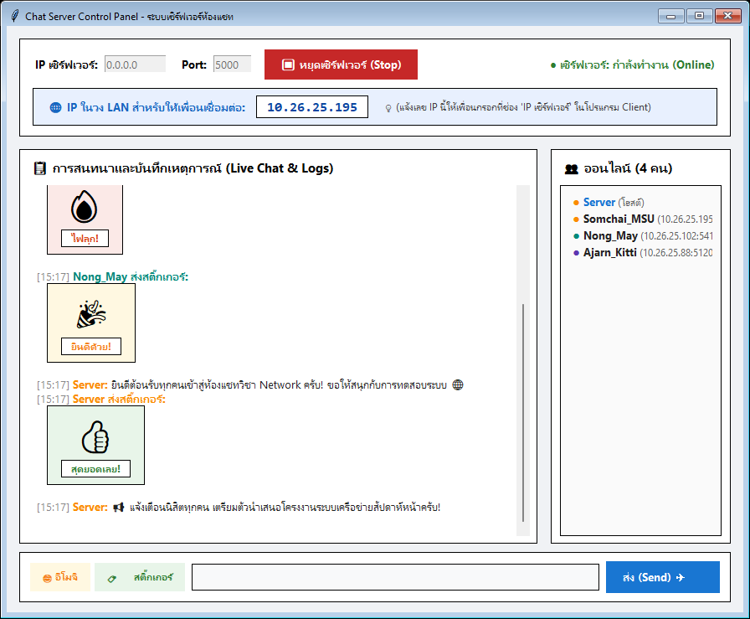
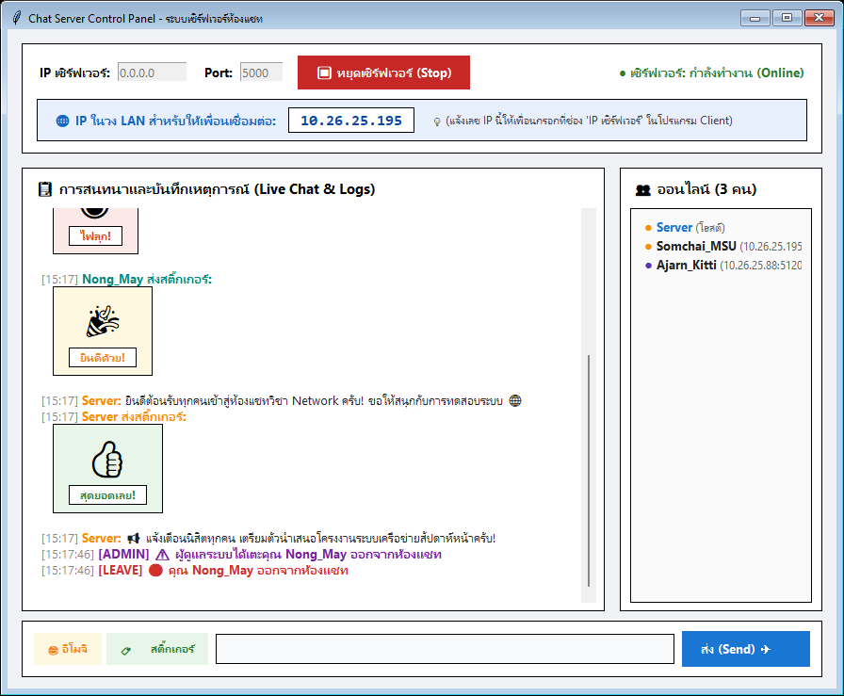
คู่มือ SERVER
การแชทและการควบคุมผู้ใช้งาน (Chat & User Management)
การส่งข้อความ/สติ๊กเกอร์ในนาม Server และการเตะผู้ใช้ที่ไม่พึงประสงค์
💬 เซิร์ฟเวอร์ร่วมแชทและส่งสติ๊กเกอร์ (Chat as Server)
1. พิมพ์ข้อความในช่องแชทด้านล่าง หรือกดเลือกอีโมจิ/สติ๊กเกอร์การ์ด
2. กดปุ่ม 'ส่ง (Send) ✈️' หรือกด Enter
3. ข้อความจะถูกส่งตรงไปยังทุกคนในห้องในนาม 'Server' พร้อมสีประจำตัว
⚠️ การเตะผู้ใช้ออกจากห้อง (Kick User)
1. คลิกเลือกแถวผู้ใช้ในกล่องรายชื่อ '👥 ออนไลน์' (จะมีไฮไลต์สีฟ้าอ่อน)
2. กดปุ่ม '⚠️ เตะผู้ใช้ที่เลือก (Kick)'
3. กดยืนยันในกล่องข้อความเตือน -> ผู้ใช้จะถูกตัด Socket ทันทีและขึ้นแจ้งเตือน
รูปที่ 4: เซิร์ฟเวอร์ส่งสติ๊กเกอร์และข้อความประกาศในนาม Server
รูปที่ 5: ผลการเตะผู้ใช้ Nong_May บันทึก [ADMIN] และอัปเดตสมาชิกเหลือ 3 คน

Slide 6
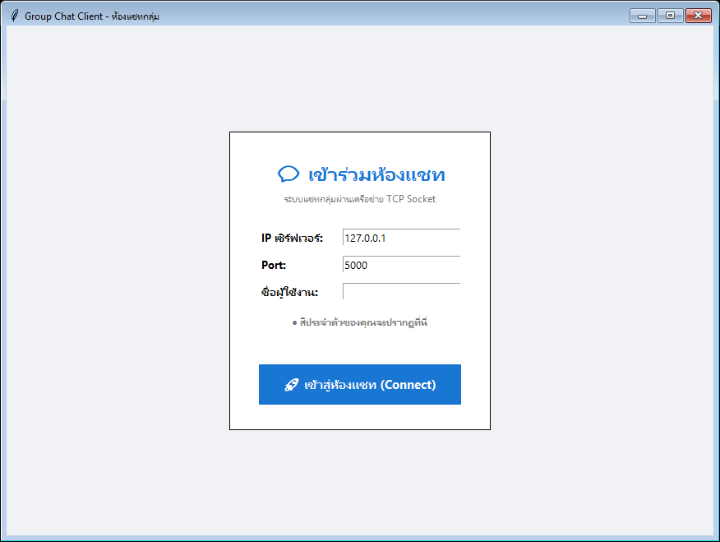
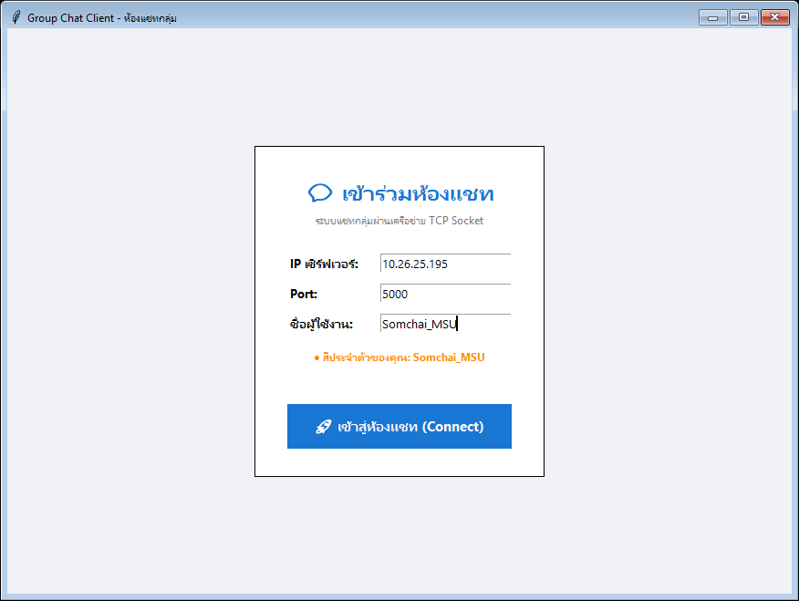
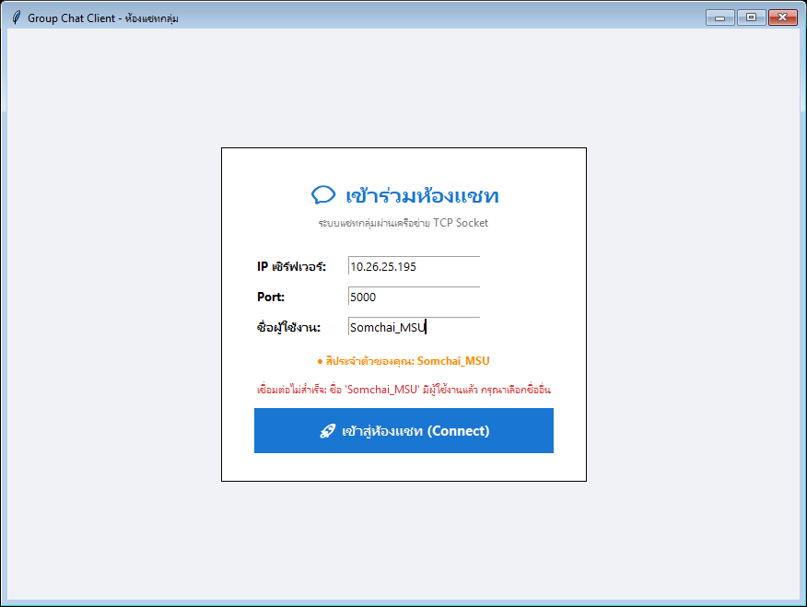
คู่มือ CLIENT
การเข้าสู่ระบบและสีประจำตัว (Login & User Identity)
ขั้นตอนการระบุข้อมูลเพื่อเข้าสู่ห้องแชทและระบบคำนวณสีประจำตัวอัตโนมัติ
1. ระบุ IP และ Port ของเซิร์ฟเวอร์
• IP เซิร์ฟเวอร์: เปลี่ยนจากค่าเริ่มต้น 127.0.0.1 เป็น IP วงแลนของเครื่องเซิร์ฟเวอร์ เช่น 10.26.25.195 ตามที่แบนเนอร์แจ้ง
• Port: กรอกพอร์ต 5000 ให้ตรงกัน
2. ตั้งชื่อผู้ใช้งาน (Username)
กรอกชื่อที่ต้องการใช้ในห้องแชท (ต้องไม่เป็นค่าว่าง)
✨ ไฮไลต์: ระบบคำนวณสีประจำตัว (Hash Avatar)
โปรแกรมใช้ Deterministic Hashing โดยคำนวณค่า MD5 จากชื่อผู้ใช้เพื่อเลือกสีประจำตัวจาก 16 โทนสีมาตรฐาน ทำให้สีประจำตัวของผู้ใช้จะคงเดิมเสมอแม้เข้าใหม่ และมีพรีวิวสีสดใสปรากฏขึ้นทันทีขณะพิมพ์
3. กดเข้าสู่ห้องแชท
คลิกปุ่ม '🚀 เข้าสู่ห้องแชท (Connect)' หรือกดปุ่ม Enter
รูปที่ 6: หน้าต่างเข้าสู่ระบบเริ่มต้น (ค่าเริ่มต้น 127.0.0.1)
รูปที่ 7: กรอก IP วงแลน 10.26.25.195 และพรีวิวสี
รูปที่ 8: การแจ้งเตือนกรณีชื่อผู้ใช้ซ้ำกันในระบบ

Slide 7
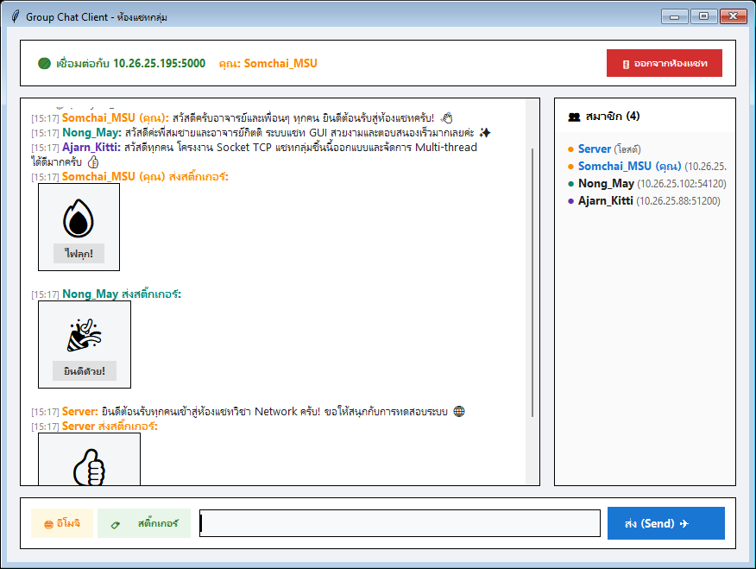
คู่มือ CLIENT
ส่วนประกอบหน้าต่างห้องแชทหลัก (Chat Room Layout)
โครงสร้างองค์ประกอบและพื้นที่การใช้งานของหน้าจอสนทนา
🎯 ส่วนประกอบสำคัญบนหน้าจอแชท
1. แถบหัวเรื่องด้านบน (Top Bar)
แสดงสถานะการเชื่อมต่อ (IP:Port), ป้ายชื่อของคุณพร้อมสีประจำตัว และปุ่ม '🚪 ออกจากห้องแชท'
2. พื้นที่สนทนาหลัก (Chat Stream)
ใช้ ScrolledText แสดงเวลา [HH:MM], ชื่อผู้ส่งตามสีประจำตัว, ข้อความ, และการ์ดสติ๊กเกอร์
3. แถบรายชื่อสมาชิกพร้อม IP (Members Sidebar)
แสดงจำนวนผู้ใช้ออนไลน์, จุดสีประจำตัว ●, สถานะ (คุณ)/(โฮสต์), และแสดง IP:Port ของแต่ละคน
4. แถบส่งข้อความด้านล่าง (Input Bar)
ประกอบด้วยปุ่มเปิดเมนูอีโมจิ, เมนูปุ่มสติ๊กเกอร์, ช่องพิมพ์ข้อความ, และปุ่ม 'ส่ง (Send) ✈️'
รูปที่ 9: หน้าต่างห้องแชทขณะสมาชิกพูดคุย ส่งสติ๊กเกอร์ และแสดง IP ของทุกคน

Slide 8
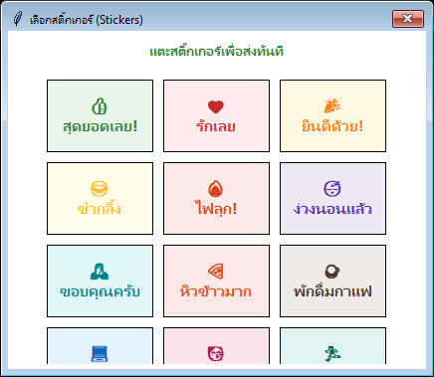
ลูกเล่นพิเศษ
ระบบสติ๊กเกอร์แบบการ์ดกราฟิก (Interactive Stickers)
การส่งสติ๊กเกอร์แทนความรู้สึกด้วยการ์ดกราฟิกสีสันสดใส
🏷️ ความสามารถของระบบสติ๊กเกอร์
• เปิดใช้งานสะดวกในคลิกเดียว
เพียงคลิกปุ่ม '🏷️ สติ๊กเกอร์' ที่แถบด้านล่าง หน้าต่าง Pop-up จะเปิดขึ้นมาให้เลือกทันที ทั้งฝั่ง Client และ Server
• 12 สติ๊กเกอร์ด่วนยอดนิยม
คัดสรรสติ๊กเกอร์ที่ใช้บ่อย เช่น 👍 สุดยอดเลย!, ❤️ รักเลย, 🎉 ยินดีด้วย!, 😂 ขำกลิ้ง, 🔥 ไฟลุก!, 🍕 หิวข้าวมาก, ☕ พักดื่มกาแฟ, 💻 กำลังปั่นงาน
• แตะแล้วส่งทันที (Instant Send)
เมื่อผู้ใช้คลิกเลือกสติ๊กเกอร์ที่ต้องการ หน้าต่างเลือกจะปิดตัวเองและส่งข้อมูลสติ๊กเกอร์เข้าสู่ห้องแชททันทีโดยไม่ต้องกดปุ่มส่งซ้ำ
• เรนเดอร์เป็นการ์ดพิเศษ (Rich Card Rendering)
สติ๊กเกอร์ในห้องแชทจะถูกสร้างขึ้นเป็น Frame การ์ดขนาดใหญ่พร้อมกรอบและป้ายกำกับข้อความ ช่วยเพิ่มสีสันและมิติในการสื่อสาร
รูปที่ 10: หน้าต่างป๊อปอัปเลือกสติ๊กเกอร์ 12 อารมณ์

Slide 9
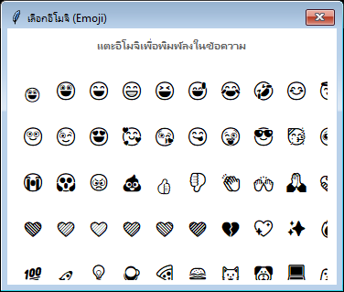
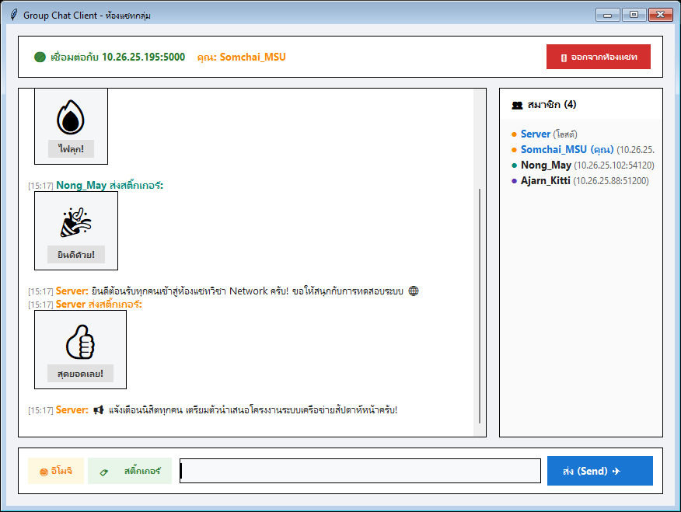
ลูกเล่นพิเศษ
คลังอีโมจิและการรับข้อความจากเซิร์ฟเวอร์ (Emojis & Server Chat)
การใช้งานอีโมจิกว่า 50 แบบ และรูปแบบการแสดงผลข้อความจาก Server
รูปที่ 12: การแสดงผลข้อความและสติ๊กเกอร์จาก Server ในห้องแชท
💬 เซิร์ฟเวอร์ในฐานะผู้ร่วมแชท (Server Participation)
เซิร์ฟเวอร์สามารถส่งข้อความแชท สติ๊กเกอร์ หรือส่งประกาศข้อความในชื่อ Server ได้อย่างกลมกลืน โดยทุกคนในห้องจะเห็นสัญลักษณ์และสีประจำตัวของ Server ในการสนทนาอย่างชัดเจน
รูปที่ 11: ป๊อปอัปกริดอีโมจิ 50+ รายการ

Slide 10

คู่มือ CLIENT
การออกจากห้องแชทและการจัดการสถานะ (Disconnection)
กระบวนการออกจากห้องแบบปกติ และการตรวจจับกรณีหลุดการเชื่อมต่อ
🚪 3 รูปแบบการสิ้นสุดการเชื่อมต่อในระบบ
1. การออกจากห้องแบบปกติ (Graceful Leave)
ผู้ใช้กดปุ่ม '🚪 ออกจากห้องแชท'
• ไคลเอนต์ส่งแพ็กเก็ต {'type': 'leave'} ไปยังเซิร์ฟเวอร์
• เซิร์ฟเวอร์ปิด Socket และส่ง system packet แจ้งทุกคนในห้อง
• ไคลเอนต์สลับหน้าจอกลับมาที่หน้า Login อย่างปลอดภัย
2. การถูกเตะออกจากห้อง (Admin Kicked)
หากแอดมินสั่งเตะผู้ใช้ เซิร์ฟเวอร์จะส่งแพ็กเก็ต {'type': 'kicked'}
• ไคลเอนต์จะแสดงกล่องแจ้งเตือน 'คุณถูกเตะออกจากห้องโดยผู้ดูแลระบบ'
• ไคลเอนต์จะปิดการเชื่อมต่อและกลับมาที่หน้าต่างเริ่มต้น
3. การขาดการเชื่อมต่อกะทันหัน (Server Lost / Network Drop)
หากเซิร์ฟเวอร์ปิดตัวลง หรือสายแลน/เน็ตเวิร์กหลุด
• เธรด receive_loop จะตรวจจับการปิด Socket และแจ้งเตือน 'ขาดการเชื่อมต่อจากเซิร์ฟเวอร์'
• ป้องกันโปรแกรมค้าง (Hang) ด้วยการคืนทรัพยากรอย่างสมบูรณ์
รูปที่ 13: หน้าจอหลังออกจากห้องแชทและคืนสถานะพร้อมเข้าใหม่

Slide 11
ขอบคุณสำหรับการรับชม
QUESTIONS & ANSWERS (Q&A)
มีข้อสงสัยหรือคำถามเพิ่มเติมเกี่ยวกับโครงงานและระบบแชทเครือข่ายหรือไม่?
── โครงงานวิชา Computer Networks (1/2569) | มหาวิทยาลัยมหาสารคาม ──

